Slide 1
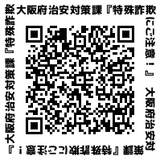
安まち通信
令和２年７月15日
大阪府安全なまちづくり推進会議
令和２年度 第３号
令和元年（１月から１２月末）
特殊詐欺認知件数と被害金額【確定値】
※令和２年７月１４日公表
令和元年中の特殊詐欺認知件数【確定値】が公表されましたので、
お知らせします。
引き続き、特殊詐欺の被害防止にご協力をお願いします。
被害件数
全国の
約１１％
大阪府 １，８０９件
【前年比 ＋３８件】
全 国 １６，８５１件
被害金額
全国の
約 ８ ％
大阪府 約 ２５．２億円
【前年比 約－１２．３憶円】
全 国 約 ３１５．８億円
詳しくは、コチラ

